Slide 1
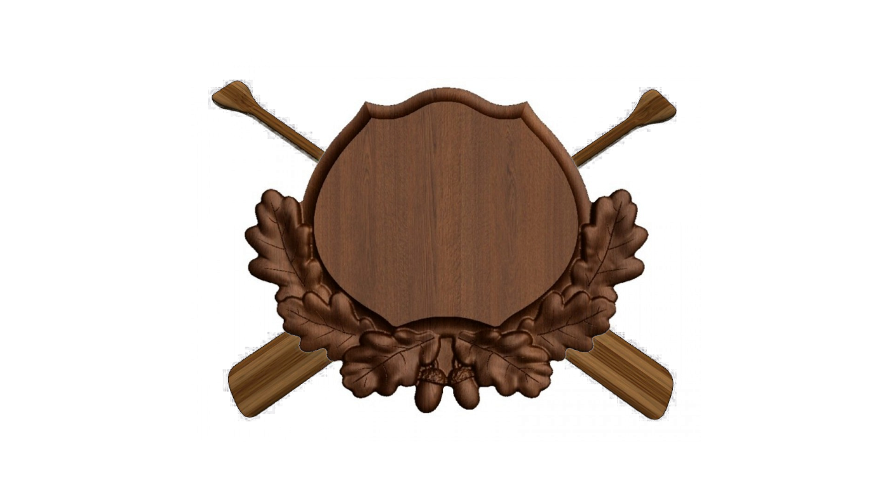


River
Discent
Ушверидзе
Александр
Харитонов
Максим
Лесс
Михаил

Slide 2
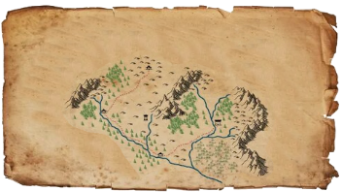

ТЗ

Slide 3
Игра «Спуск по реке» - аркада с видом сверху, способная бросить вызов человеку.
Сама игра реализуется инструментами pygame.
Особенностью является случайное создание игрового поля и также сложность.

Slide 4

Задания для разработчиков
Сделать управление.
Лодка должна крутится вокруг своей оси с помощью стрелок, а так же двигаться относительно других объектов
Генерация реки
Автоматическое создание уровней
Дизайн и меню
Модельки и текстуры спрайтов
Список уровней и меню паузы

Slide 5
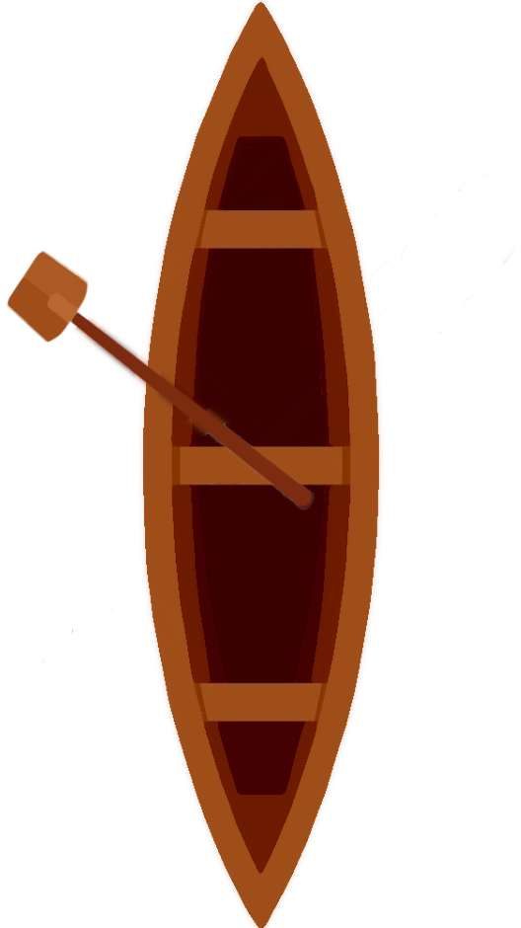



Управление
Лодка имеет постоянную скорость по заданному направлению – пользователь может стрелками задавать направление лодки.

Slide 6
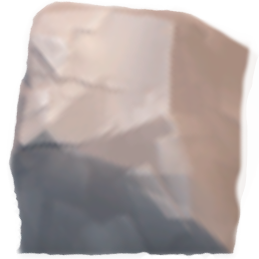
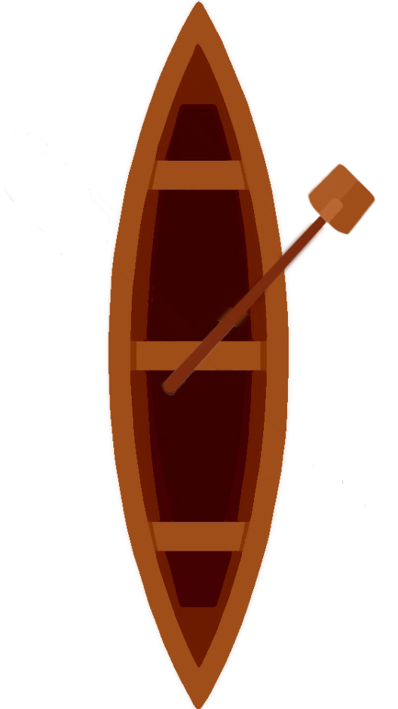

Задача игрока
Пользователю требуется достигнуть финишной линии за максимально короткое время. При этом нужно следить за берегами и препятствиями, чтобы вовремя от них увернуться.

Slide 7
Генерация
Генерация реки состоит из 5-ти этапов:
1) Генерация диаграммы Вороного
2) Поиск кратчайшего пути между верхней и нижней гранью
3) Преобразование линии в многоугольник, описывающий берега
4) Выбор линий на которых будут располагаться препятствий
5) Генерация препятствий так, чтобы можно было проплыть

Slide 8
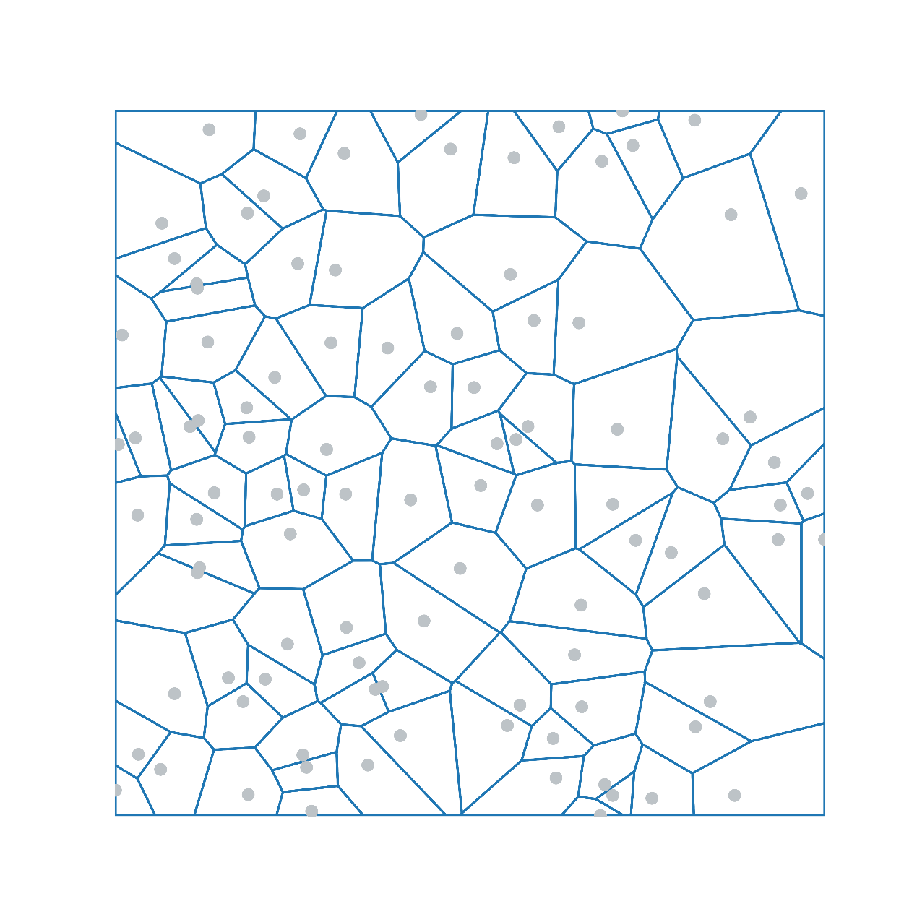
Генерация диаграммы Вороного

Slide 9
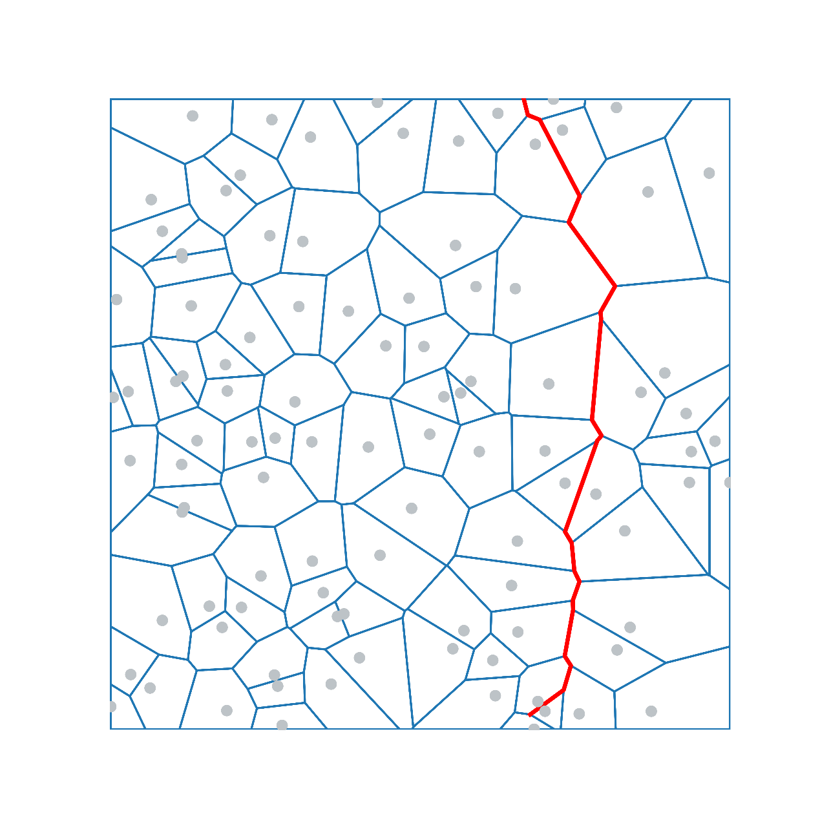
Поиск кратчайшего пути между верхней и нижней гранью

Slide 10
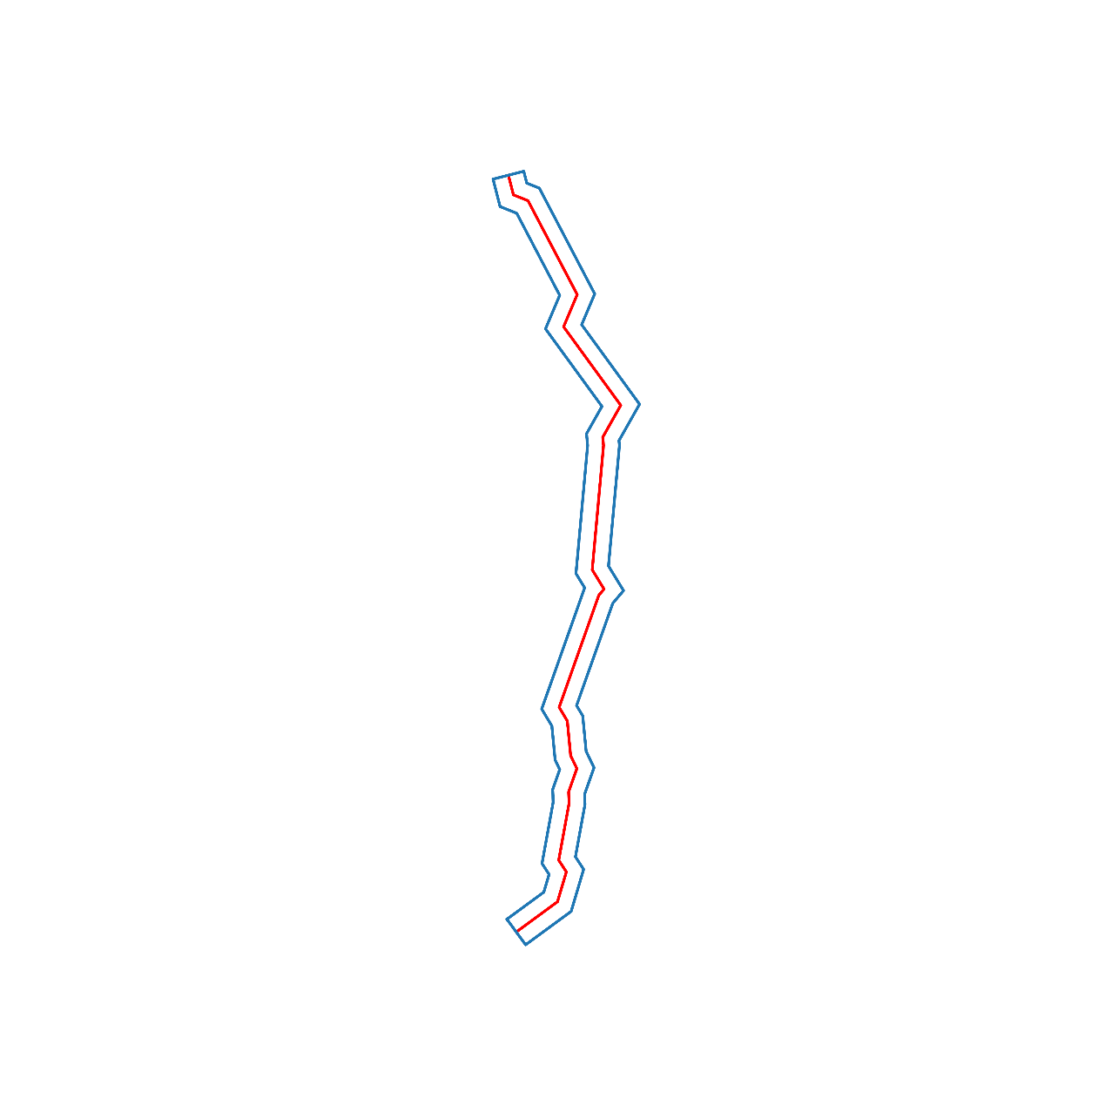
Преобразование линии в многоугольник, описывающий берега

Slide 11
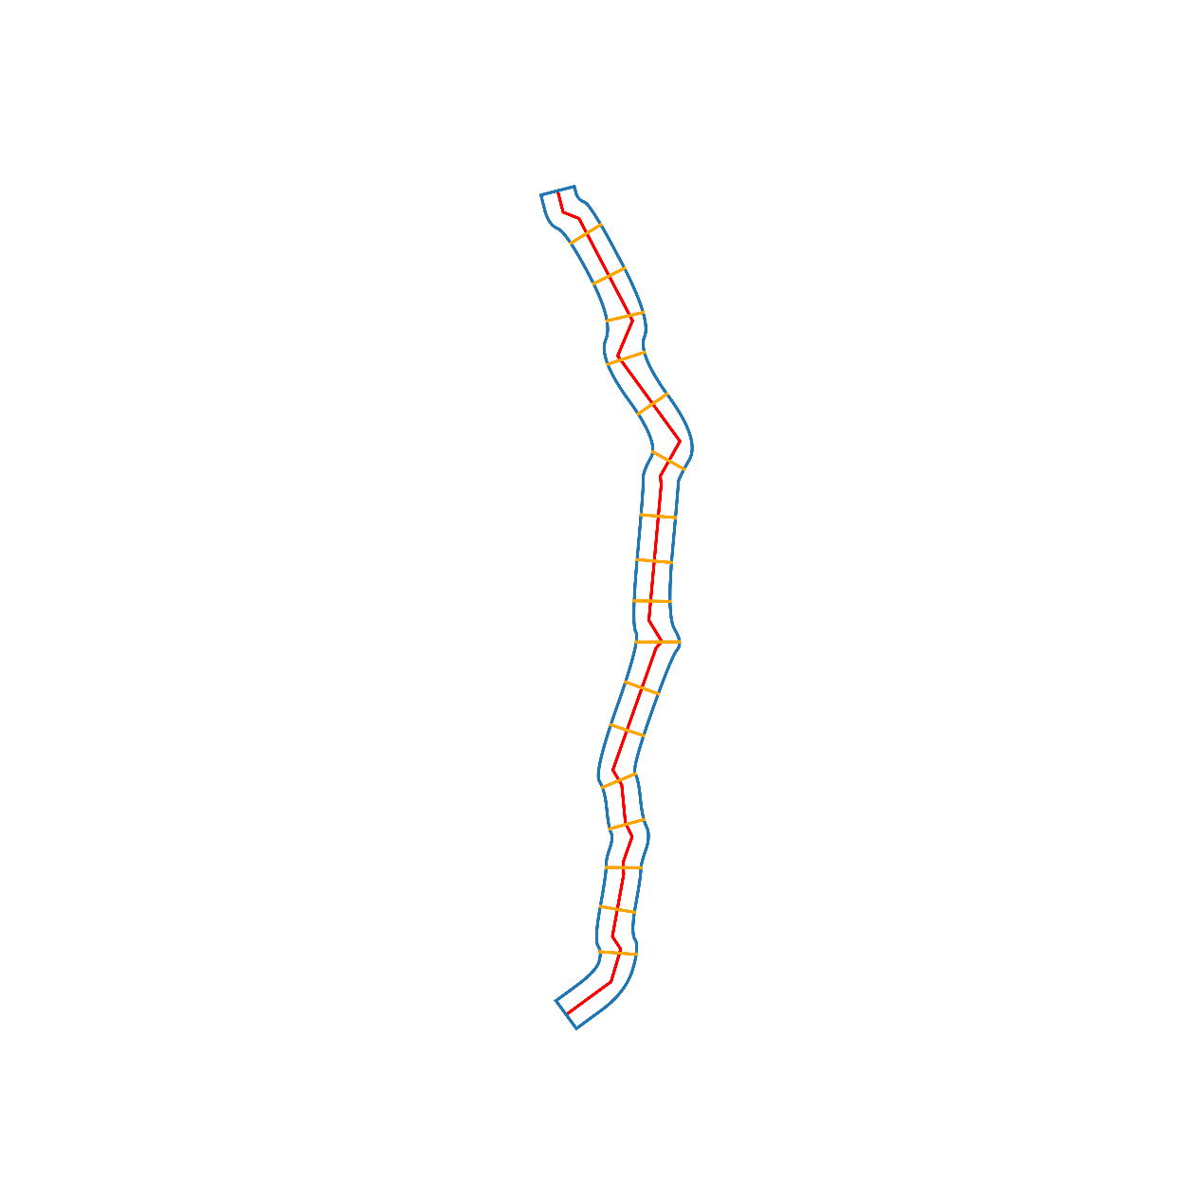
Выбор линий на которых будут располагаться препятствий

Slide 12
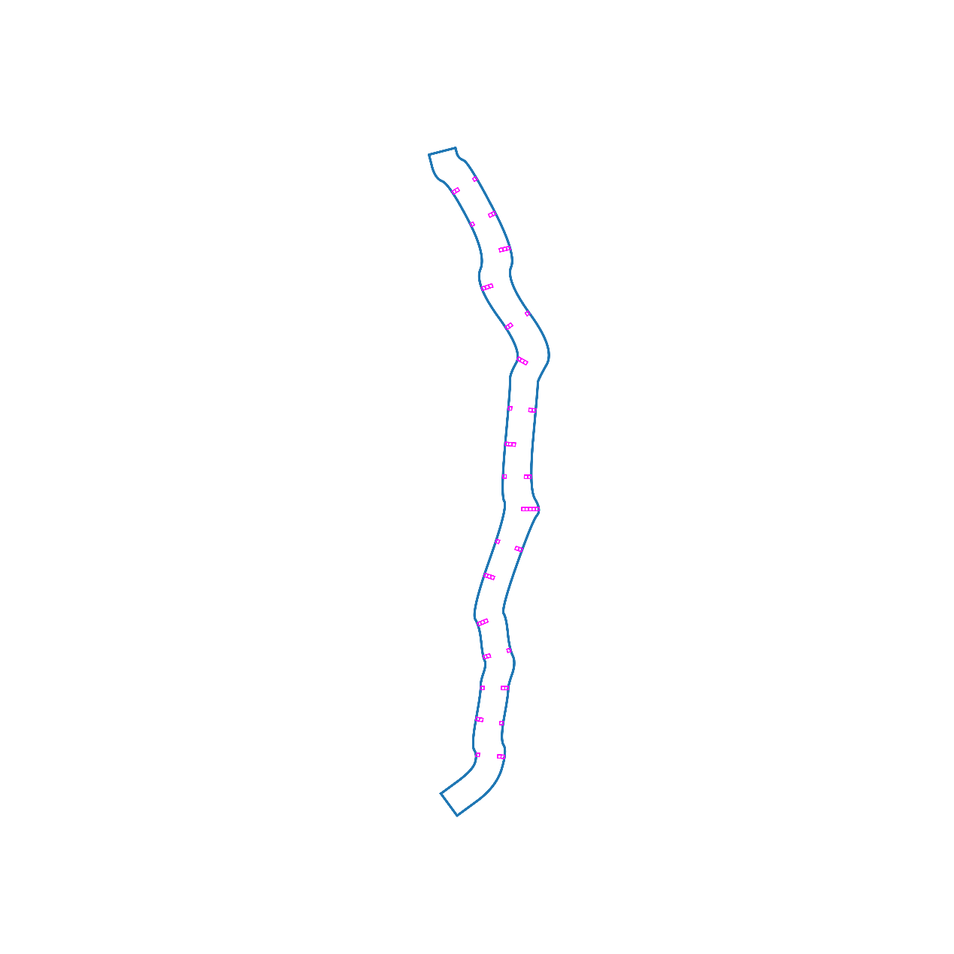
Генерация препятствий так, чтобы можно было проплыть

Slide 13

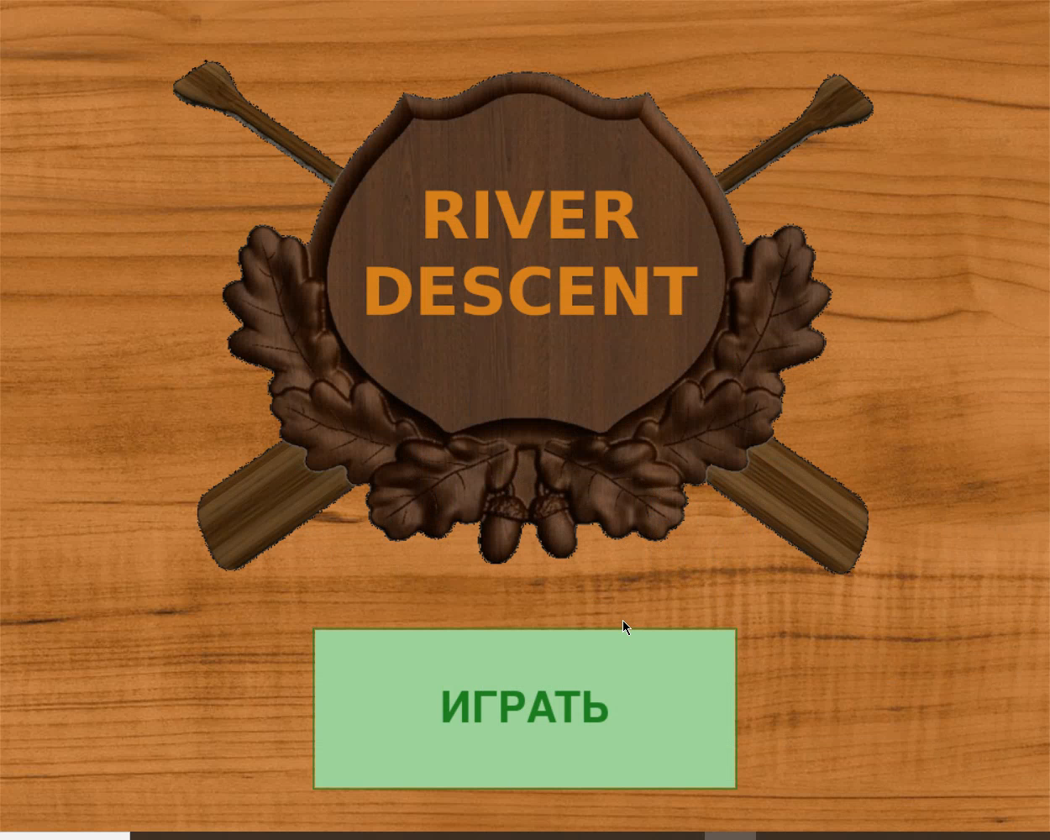
Как это выглядит?

